Slide 1




KOMPUTASI STATISTIK RA
PEMBANGKITAN BILANGAN ACAK PADA STUDI KASUS
FREKUENSI PENGUNJUNG PERPUSTAKAAN GKU 1 ITERA PADA HARI KERJA
Kelompok 2 - Pembangkitan Bilangan Acak
Pramudya Wibowo (121450030)
Rahma Oktavia Albar (123450003)
Tanty Widyastuti (123450094)
Ihsan Maulana Yusuf (123450110)

Slide 2
ABSTRAK
Penelitian ini menganalisis frekuensi kunjungan Perpustakaan GKU 1 ITERA pada hari kerja dan menentukan model distribusi yang paling sesuai. Data menunjukkan overdispersion, sehingga distribusi Poisson dan Binomial tidak relevan. Berdasarkan LRT, AIC, BIC, dan uji Kolmogorov–Smirnov, distribusi Negatif Binomial menjadi model terbaik.
Tiga metode pembangkitan bilangan acak digunakan untuk simulasi, yaitu Inverse Transform, Acceptance-Rejection, dan Direct Simulation. Dari evaluasi sampel besar (n=10.000), metode Inverse Transform menghasilkan rata-rata dan varians paling mendekati data asli, menjadikannya metode paling akurat dan stabil. Secara keseluruhan, distribusi Negatif Binomial dan metode Inverse Transform direkomendasikan sebagai dasar simulasi untuk perencanaan layanan dan estimasi kebutuhan operasional perpustakaan.
Kata Kunci : Pembangkitan bilangan acak; Distribusi Negatif Binomial; Inverse Transform; Acceptance-Rejection; Simulasi statistik.

Slide 3
PENDAHULUAN
Latar Belakang
Manfaat Penelitian
Fluktuasi kunjungan di Perpustakaan GKU 1 ITERA, yang dipengaruhi aktivitas perkuliahan, memerlukan analisis pola data demi optimalisasi layanan. Analisis dilakukan menggunakan pendekatan statistik terhadap data diskrit frekuensi kunjungan harian. Pengujian akurasi model melalui simulasi Pembangkitan Bilangan Acak (PBA) dengan membandingkan tiga teknik simulasi, Inverse Transform, Acceptance-Rejection, dan Direct Simulation yang divalidasi berdasarkan kedekatan nilai Mean dan Varians simulasi terhadap data asli.
​Bagi Penulis: Memberikan pengalaman penerapan teori peluang, statistik, dan simulasi random number generation secara nyata.
​Bagi Instansi (Perpustakaan ITERA): Menyediakan analisis data kunjungan sebagai dasar pengelolaan kapasitas dan operasional.
​Bagi Akademisi: Menjadi contoh studi kasus distribusi probabilitas sebagai referensi penelitian selanjutnya.
Rumusan Masalah
Tujuan Penelitian
Apa karakteristik statistik dari frekuensi pengunjung Perpustakaan GKU 1 ITERA, khususnya indikasi overdispersion?
Bagaimana implementasi algoritma Inverse Transform, Acceptance-Rejection, dan Direct Simulation dalam membangkitkan bilangan acak berdasarkan model Negatif Binomial?
Metode pembangkitan bilangan acak manakah yang menunjukkan performa terbaik dari segi akurasi dan efisiensi komputasi untuk kasus ini?
Menganalisis karakteristik statistik data kunjungan Perpustakaan GKU 1 ITERA untuk mengkonfirmasi gejala overdispersion.
Membangun model simulasi pembangkitan bilangan acak menggunakan Distribusi Negatif Binomial dengan menerapkan tiga teknik: Inverse Transform, Acceptance-Rejection, dan Direct Simulation.
Mengevaluasi dan membandingkan kinerja ketiga metode tersebut untuk menentukan algoritma yang paling optimal dalam mereplikasi pola data riil

Slide 4

Tinjauan Pustaka
Metode Transformasi Invers (Inverse Transform Method)
Merujuk pada Kroese et al. (2024), karena invers CDF Negatif Binomial tidak memiliki bentuk tertutup (closed-form), algoritma ini menerapkan pencarian sekuensial (sequential search) yang mengakumulasikan nilai probabilitas secara bertahap.
Metode Penolakan (Acceptance-Rejection Method)
Prinsip dasar metode ini, sebagaimana dijelaskan oleh Cohen dan Cohen (2021), adalah membangkitkan bilangan acak dari distribusi pembantu yang disebut sebagai distribusi proposal (proposal distribution) , yang memiliki bentuk fungsi densitas lebih sederhana dan mudah dibangkitkan.
Metode Transformasi Invers (Inverse Transform Method)
Pada kasus distribusi Negatif Binomial, metode ini didasarkan pada definisi distribusi sebagai jumlah kegagalan yang terjadi sebelum tercapainya sejumlah r kesuksesan dalam rangkaian percobaan Bernoulli yang saling bebas.

Slide 5
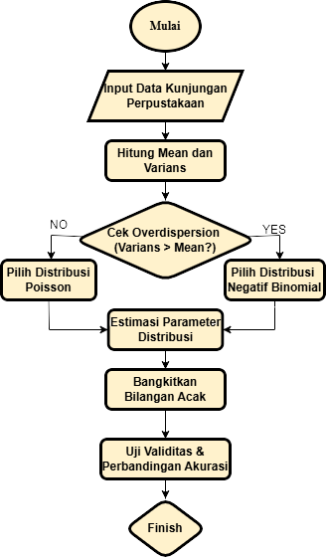
DIAGRAM ALIR
Metode Penelitian
Jenis Data
Penelitian ini menggunakan data sekunder dari dokumentasi pengunjung Perpustakaan GKU 1 ITERA pada hari kerja selama Oktober 2025. Data tersebut, yang awalnya berupa time series, dikelompokkan menjadi data kuantitatif diskrit untuk keperluan analisis.
Teknik Pengumpulan Data
Pengumpulan data dilakukan melalui metode dokumentasi yang dilanjutkan dengan pembersihan dan pengelompokan untuk menghasilkan struktur data yang seragam. Tahapan preparasi ini bertujuan menjamin validitas data agar hasil analisis statistik akurat dan bebas dari distorsi teknis.
Variabel Yang Diamati
Variabel utama penelitian adalah jumlah pengunjung per hari kerja selama Oktober 2025 yang bersifat kuantitatif diskrit. Data ini digunakan sebagai dasar pemodelan statistik untuk mengidentifikasi distribusi yang paling akurat menggambarkan pola kunjungan nyata melalui simulasi bilangan acak.

Slide 6
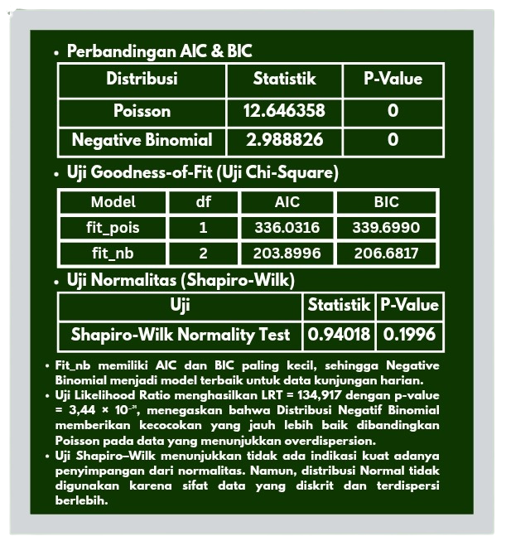
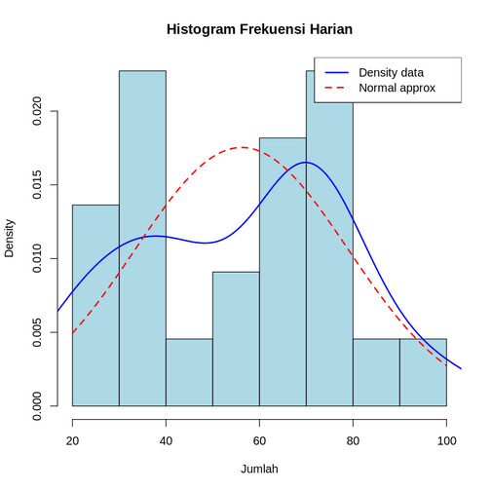
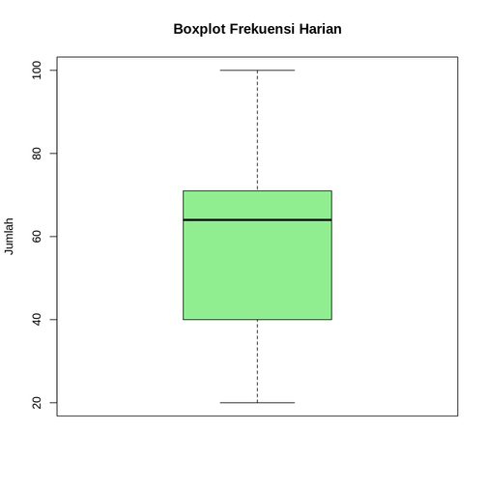
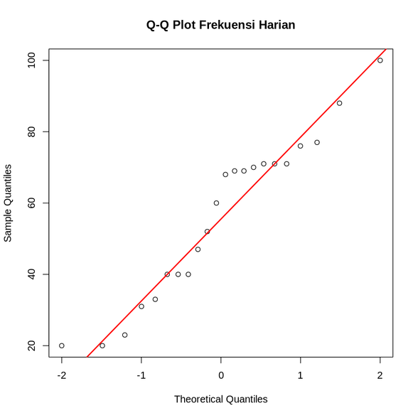
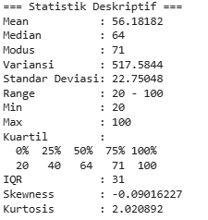
Hasil
Visualisasi Data Awal
Statistik Deskriptif

Slide 7
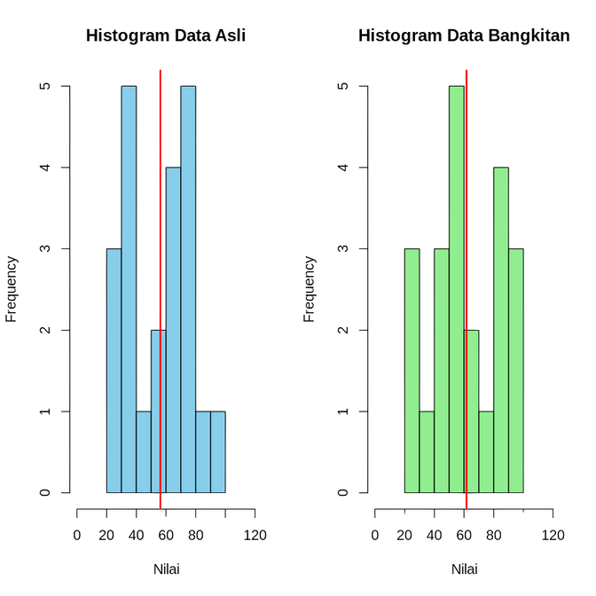
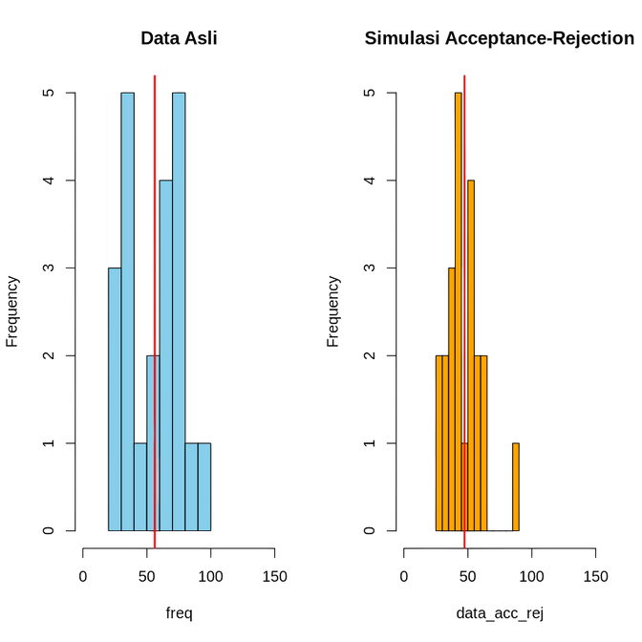
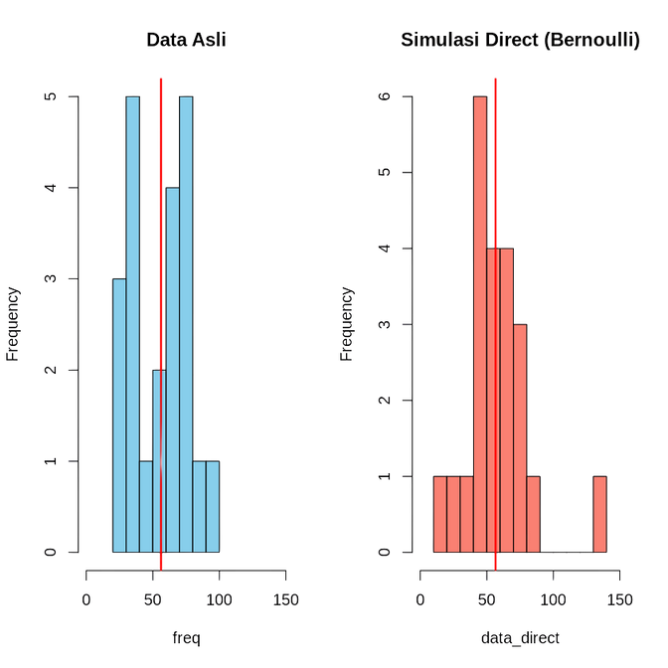
Hasil
Inverse-Transform Method
Acceptance-rejection Method
Direction Transformation
Metode Acceptance-Rejection menghasilkan 22 sampel dari 70 percobaan dengan efisiensi 31.43 persen, tetap membentuk sebaran yang mirip data asli, dan pada simulasi besar memberikan mean serta variansi yang cukup dekat meski masih di bawah akurasi Inverse Transform.
Metode Direct (Bernoulli) menghasilkan sebaran yang lebih menyimpang dari data asli, dengan rata-rata yang bergeser dan pola distribusi yang kurang akurat. Pada simulasi 10.000 data, metode ini menunjukkan deviasi mean dan variansi terbesar dibanding dua metode lainnya.
Metode Inverse Transform membangkitkan data acak dengan parameter Negatif Binomial yang menghasilkan sebaran sangat mirip data asli, dan pada simulasi besar juga memberi mean serta variansi paling mendekati parameter sebenarnya.

Slide 8
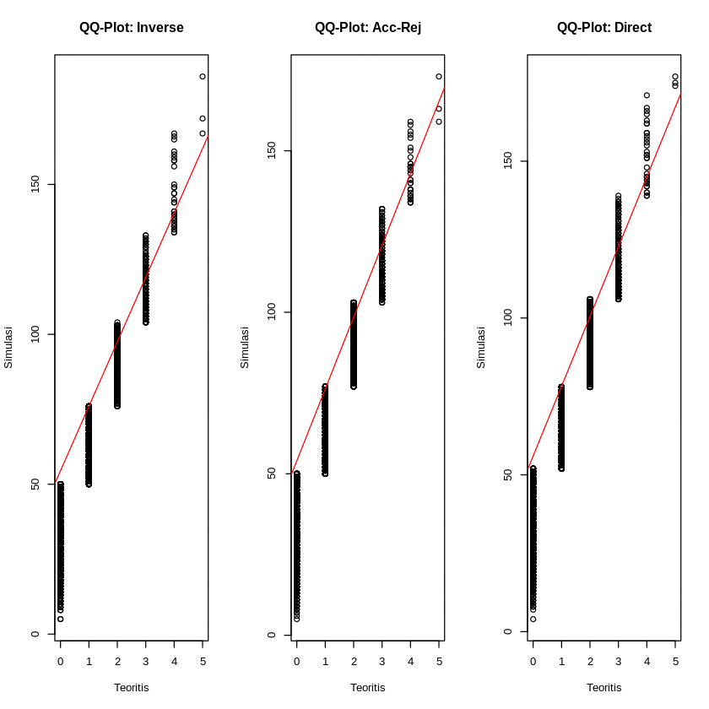
Hasil
Acceptance-rejection Method
TARGET -> Mean: 56.18 | Var: 517.58
Total Percobaan: 38042
Data Diterima : 10000
Efisiensi : 26.29 %
Metode | Mean_Sim | Var_Sim | Err_Var | Err_Mean
Inverse | 55.9166 | 506.7425 | 10.8419 | 0.2652
AcceptReject | 55.8617 | 508.4572 | 9.1272 | 0.3201
Direct | 57.3703 | 534.7221 | 17.1376 | 1.1885

Slide 9
KESIMPULAN
SARAN
Data kunjungan perpustakaan menunjukkan overdispersion, sehingga Poisson dan Binomial tidak sesuai.
• Berdasarkan LRT, AIC, BIC, dan uji KS, Distribusi Negatif Binomial menjadi model terbaik untuk memodelkan frekuensi kunjungan.
• Dari tiga metode simulasi (Inverse Transform, Acceptance-Rejection, Direct Simulation), Inverse Transform menghasilkan mean dan varians paling mendekati data asli dan menjadi metode paling akurat.
• Simulasi yang dihasilkan mampu merepresentasikan pola kunjungan secara realistis sehingga dapat digunakan untuk analisis operasional.
Model bisa ditingkatkan dengan data yang dikumpulkan lebih lama dan memasukkan faktor eksternal seperti jadwal kuliah atau musim ujian. Untuk simulasi, Inverse Transform tetap jadi metode paling akurat, sementara Acceptance-Rejection bisa dipakai jika butuh fleksibilitas. Direct Simulation bisa diperbaiki lewat estimasi parameter yang lebih halus. Hasil simulasi ini dapat membantu perpustakaan dalam perencanaan kapasitas, staf, dan jadwal layanan.

Slide 10

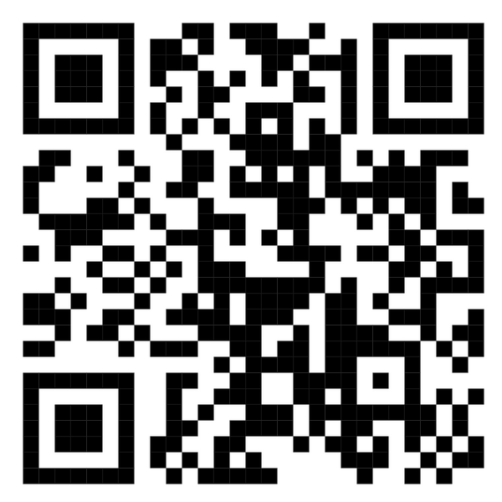
TERIMA KASIH
Dataset & Referensi

